Slide 1
MetnumBall
Estimación del winrate a partir de las estadísticas oficiales de la NBA usando cuadrados mínimos lineales.
Creación de métricas propias.
Comparación con Four Factors y PER.

Slide 2
Cuadrados mínimos lineales (CML)
La técnica de cuadrados mínimos lineales se utiliza para calcular, dentro de una familia de funciones, cual es la que mejor aproxima a un conjunto de puntos (x1,y1)..(xm,ym).

Slide 3
Métricas
WinRate: Es la métrica más simple, se calcula winrate = #Victorias/#Partidos
Four Factors: Consiste en ponderar las estadísticas Shooting, Turnovers, Rebounding, Free throws del equipo para obtenerla.
Player Eﬃciency Rate (PER): Es una métrica calculada con las estadísticas de los jugadores y algunas del equipo. La misma fue desarrollada por ESPN y se concentra mucho en estadísticas ofensivas.

Slide 4
Nuestras métricas
Métrica basadas en el equipo
Usando un subconjunto de estadísticas: Se eligieron las 9 estadísticas que mostraron gráficamente mayor covarianza con el winrate.
Usando todas las estadísticas: Se observó experimentalmente que usar todas las estadísticas disponibles para un equipo el resultado era mejor (menor ECM).
Métricas basadas en los jugadores:
Se eligieron estadísticas defensivas para de ésta manera contrastar con las estadísticas ofensivas elegidas para el cálculo de PER.

Slide 5
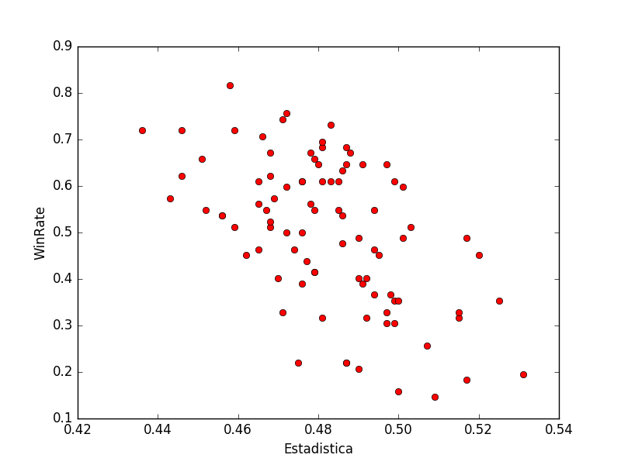
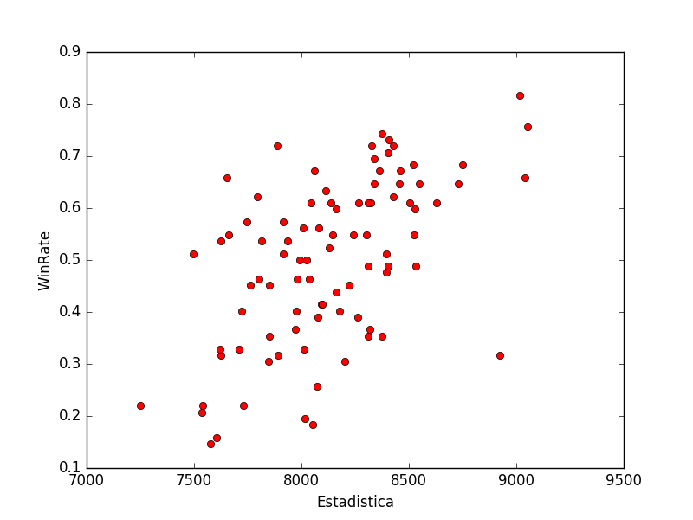
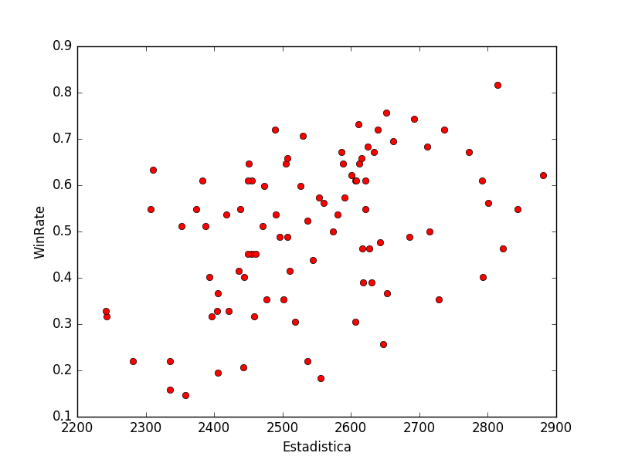
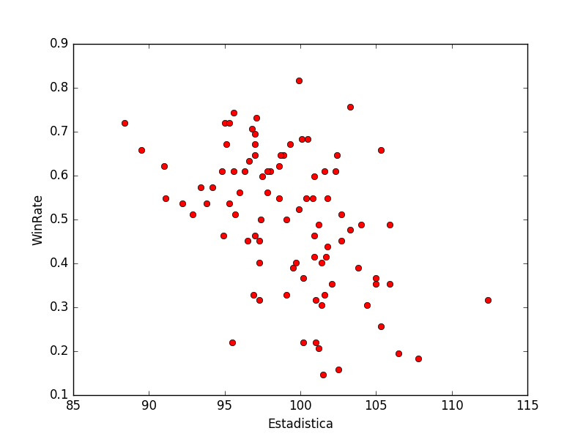
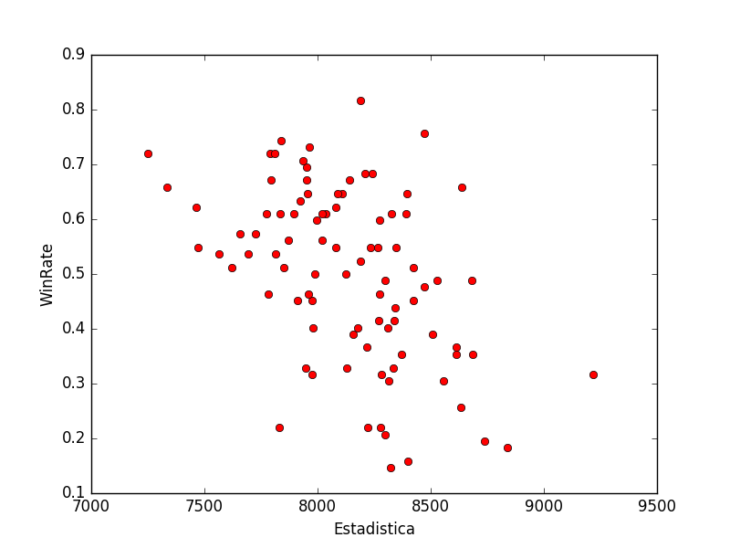
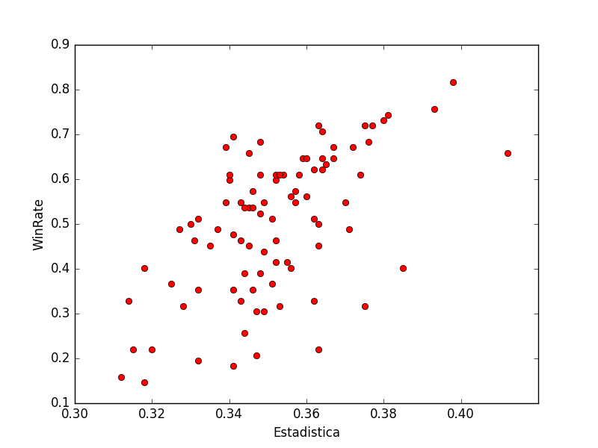
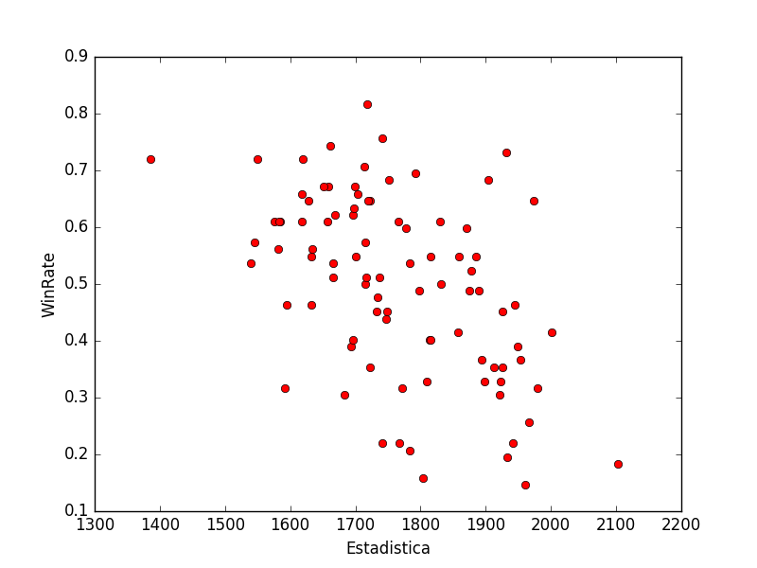
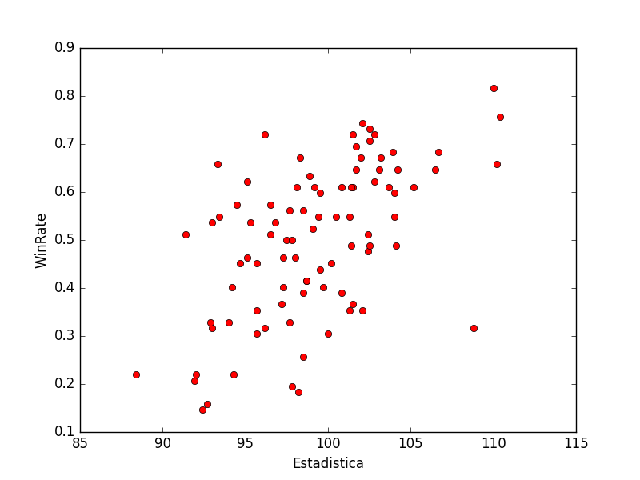
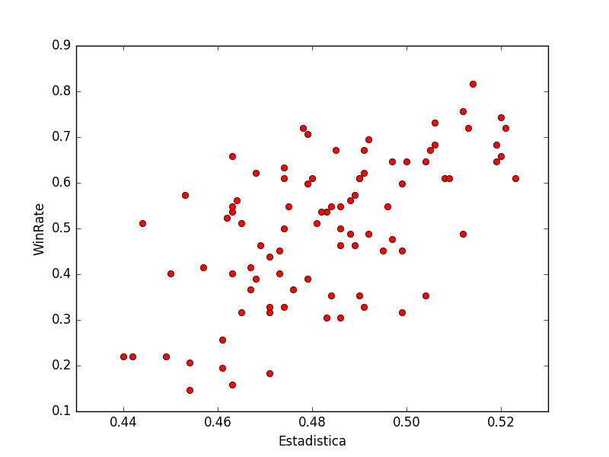
Métrica de equipo usando un subconjunto de estadísticas
Elegimos las siguientes estadísticas:

Slide 6
2 points percentage
3 points percentage
Field Goal percentage
Points per Game percentage
Defensive rebounds
2 points against percentage
Field Goals against percentage
Assists against percentage
Points against

Slide 7
Métrica de equipos usando todas las estadísticas
Comparación entre subconjunto y todas las estadísticas:
Insert ECM
Elección del parámetro de entrenamiento:
Insert gráfico de ECM por años.

Slide 8
Resultados de la métrica de equipo
Insertar Gráfico de resultado de una temporada.
Insertar Four Factors y PER

Slide 9
Métrica de jugadores
Comparación con PER:
Mencionar las estadísticas usadas por PER y por nosotros.
Explicar la métrica (promedio de jugadores y fila de cml por jugador promedio)
Elección del parámetro de entrenamiento:
Insert gráfico de ECM por años. Justificar elección.

Slide 10
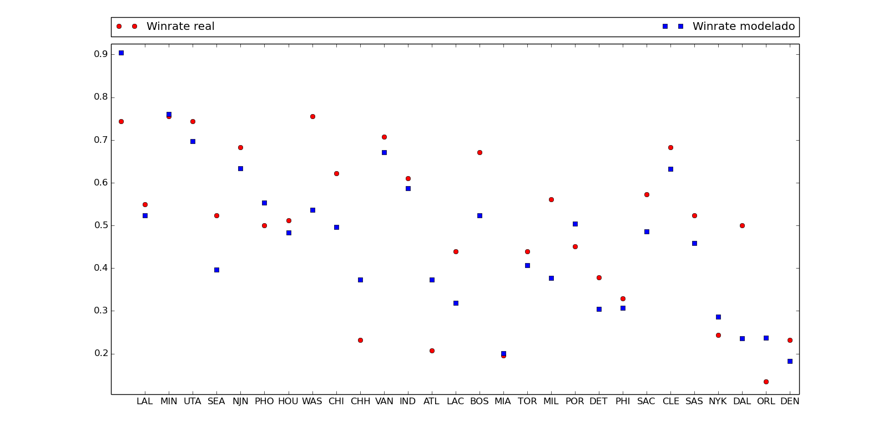
Resultados de la métrica de Jugadores
Resultado de la aproximación de una temporada:

Slide 11
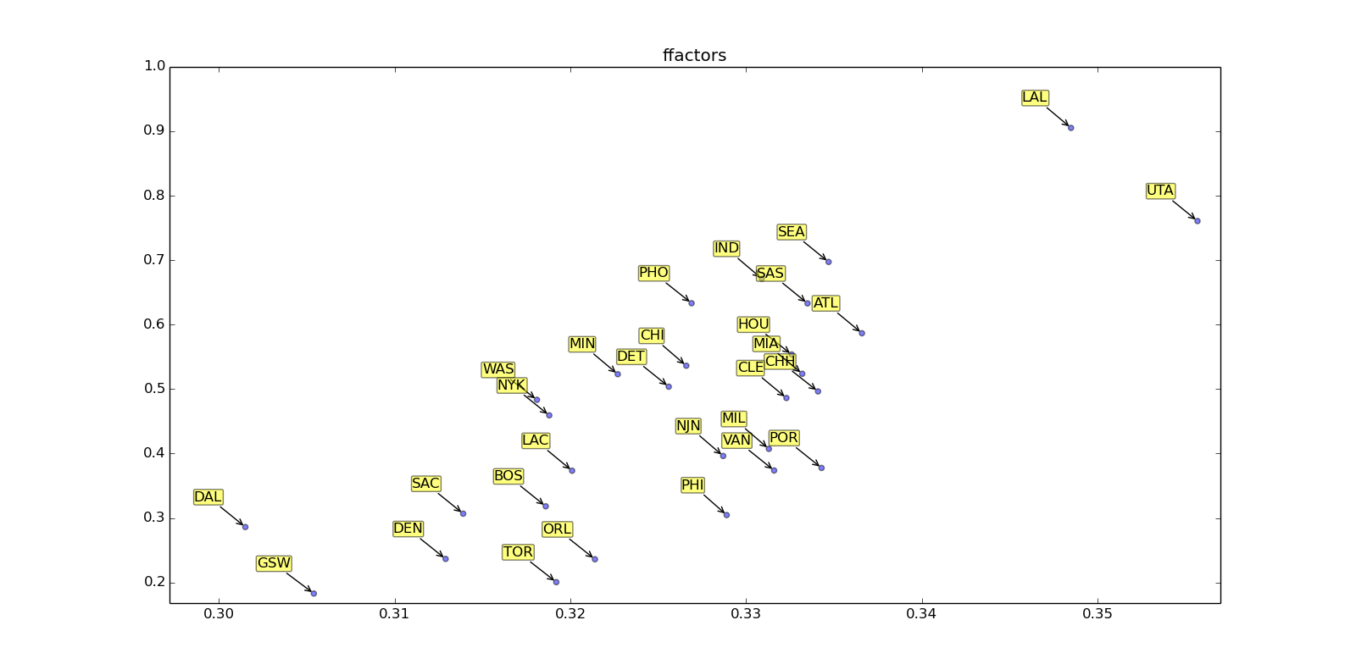
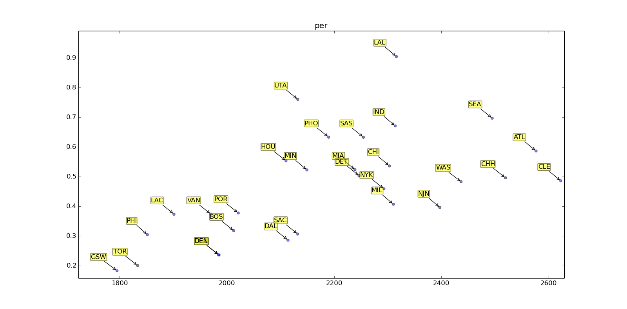
Comparativa con Four Factors y PER

